Slide 1
2016高二选修选修一
中国古代诗歌散文欣赏
古诗鉴赏

Slide 2
✿ 在高考题目中，诗歌鉴赏题一直是考生的瓶颈。
一、2017考纲要求（三鉴两评）
①鉴赏文学作品的形象、语言和表达技巧；
②评价文章的思想内容和作者的观点态度。
二、答题时存在的问题：
读不懂、说不清、答不全

Slide 3

诗歌鉴赏三步走
能
读懂
会
鉴赏
精
表达
读懂是知识的综合运用。
读懂是鉴赏和表达的基础

Slide 4
2017高考专题
诗歌鉴赏（一）
❀ 如何读懂古诗词

Slide 5
三、教学目标:
1、熟悉近三年全国高考卷，了解2017考纲 要求和题型变动。
2、学会找到读懂古诗词的路径、角度。
3、调动相关知识关联分析，读懂古诗词。
掌握快速读懂古诗词的基本方法。
四、重点、难点：

Slide 6

锁定高考
[考点要求]
鉴赏评价 D
(1)鉴赏文学作品的形象、语言和表达技巧。
(2)评价文章的思想内容和作者的观点态度。

Slide 7
锁定高考
[考点阐释]
古代诗歌的考查主要包括对作品的形象、语言和表达技巧进行初步的鉴赏，对作品的思想内容进行评价。所谓初步鉴赏指的是对作品的形象、语言和表达技巧作概要的赏析，无需引经据典，只需对作品本身的特点进行鉴赏。

Slide 8
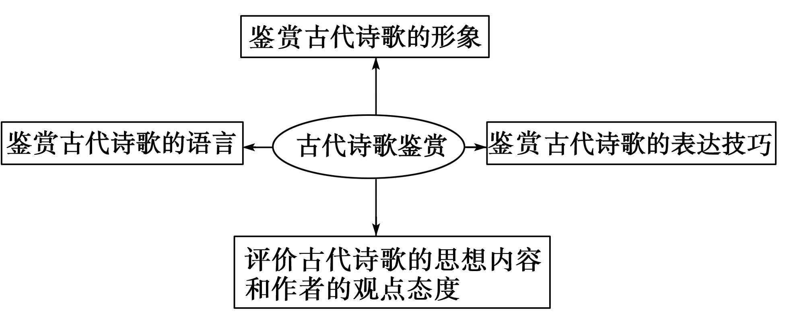
锁定高考

Slide 9
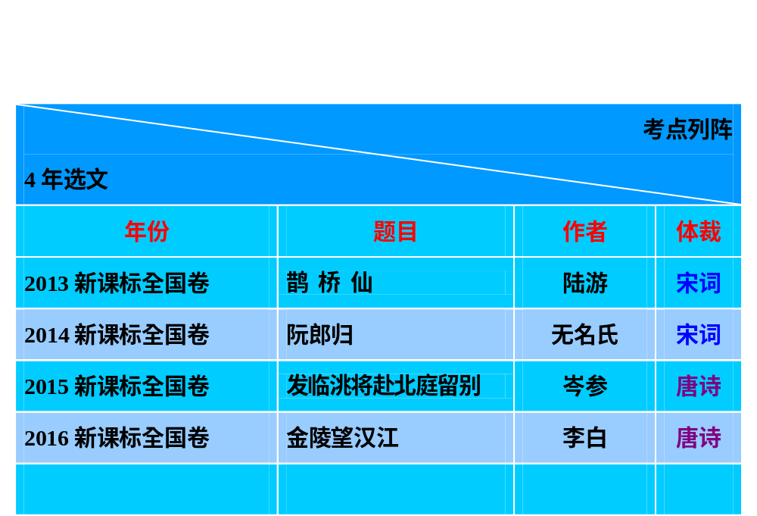
锁定高考
►近年高考考情分析

Slide 10
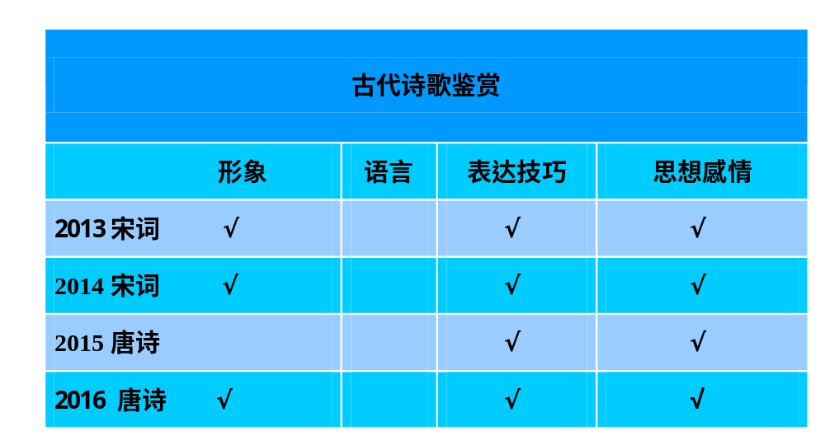
锁定高考
（续上表）

Slide 11
近三年全国课标卷
2016年【唐诗】 阅读下列这首唐词，完成8～9题。
金陵望汉江 李白
汉江回万里，派作九龙盘①。
横溃豁中国，崔嵬飞迅湍。
六帝沦亡后②，三吴不足观③。
我君混区宇，垂拱众流安。
今日任公子，沧浪罢钓竿④。
［注］①派：河的支流。长江从庐江、浔阳开始分作九支。②六帝：代指六朝。③三吴：古吴地后分为三，即吴兴、吴郡、会稽。④这两句的意思是，当今任公子已无须垂钓了，因为江海中已无巨鱼，比喻已无危害国家的巨寇。任公子是《庄子》中的传说人物。他用很大的钓钩和极多的食饵钓起一条巨大的鱼。
8.诗的前四句描写了什么样的景象?这样写有什么用意?(6分)
【考点：形象】
9.诗中运用任公子的典故，表达了什么样的思想感情?(5分)
【考点：表达技巧 思想感情】

Slide 12
《金陵望汉江》为唐代诗人李白的一首五言古诗，主要描绘出了长江下游万流横溃，直下东海，水势浩瀚，气势博大的特点，全诗用典自然、文辞大气、气势磅礴，最后诗中反用"任公子东海钓巨鱼"的典故，来表达作者"喻言江汉宁静，地无巨寇，则王者之征伐可除也"的理想。
注释：
（1）盘：盘踞。
（2）横溃：泛滥。豁：打开。中国：中南地区。
（3）崔嵬：山峦高耸的样子，这里用长江波涛的汹涌来比喻六朝动荡的政局。迅湍：飞奔而下的激流。
（4）我君：指当朝皇帝唐玄宗。混：混合，统一。区宇：全国的范围。
（5）垂拱：垂衣拱手，无为而治。指天下太平的景象。众流安：各条江河均平安，借指国泰民安，政治稳定。
（6）沧浪：据《孟子》，有隐者唱《沧浪歌》以表明隐居之志，后人用沧浪指代隐居垂钓之地。这句是说江流平静，天下安宁，用不着有所作为，暗中抒发壮志未酬的遗憾。

Slide 13
这首诗以金陵为中心，写眺望长江远去的感想。全诗情景合一，寓比兴之意于写景之中。诗的前两句“汉水回万里，派作九龙盘。横溃豁中国，崔嵬飞迅湍。”都写出了长江下游万流横溃，直下东海，水势浩瀚，气势博大的特点，写出了远去的长江气势浩大，切中题旨，铺垫出一派雄壮气象。接着用江水泛滥造成的巨大影响和损失来写近古的国运不兴，为歌颂当下盛世蓄势。但诗的后四句“我君混区宇，垂拱众流安。今日任公子，沧浪罢钓竿。”并不是单纯而热烈地歌颂盛世，在一派祥和安宁之中，也透露出英雄无用武之地的淡淡悲哀。诗的感情深沉而表达稳妥，比喻以江水壮阔的气势与盛唐的国力相对应，贴切得体，从而自然又蕴含丰富地表达出盛世才子的惆怅。
《金陵望汉江》嘲笑东吴、东晋、宋、齐、梁、陈割据者依恃金陵钟山之险而称帝终归复亡的历史命运，同时盛赞李唐一统天下之伟绩。
名家点评
王琦评论李白此诗时说：“因众派安流，水无巨鱼（此指祸乱之辈），故任公子钓竿可罢，喻江汉宁静，地无巨寇，则王者之征伐可除也。”甚是。

Slide 14
8.诗的前四句描写了什么样的景象?这样写有什么用意?(6分)
【答案】诗的前四句写出了长江下游万流横溃，直下东海，水势浩瀚，气势磅礴的特点，写出了远去的长江气势浩大。这样写切中题旨，铺垫出一派雄壮气象，用江水泛滥造成的巨大影响和损失来写近古的国运不兴，为歌颂当下盛世蓄好气势。
【解析】回答此题，，应当首先读懂诗句大意，然后再根据大意归纳答案。诗的前四句，第一、二句写汉江的迂回流长，支流繁多；第三、四句写汉江横贯中国、气势磅礴的景象。分析这样写的作用，应当结合下文，分析此四句在诗中对表达作者情感，抒写下文所起的作用。
考点：鉴赏文学作品的形象。能力层级为鉴赏评价D。
9.诗中运用任公子的典故，表达了什么样的思想感情?(5分)
诗中运用任公子的典故并不是单纯而热烈地歌颂盛世，也透露出作者自己英雄无用武之地的淡淡悲哀，自然又蕴含丰富地表达出盛世才子的惆怅。

Slide 15
2015年 【唐诗】 阅读下面这首唐诗，完成8〜9题。
发临洮将赴北庭留别①
岑参
闻说轮台路②，连年见雪飞。
春风不曾到，汉使亦应稀。
白草通疏勒，青山过武威。
勤王敢道迟，私向梦中归。
【注】①临洮：在今甘肃临潭西。北庭：唐六都护府之一，治所为庭州（今新疆吉木萨尔北）。②轮台：庭州厉县．在今乌鲁木齐境内。
8．与《白雪歌送武判官归京》相比，本诗描写塞外景物的角度有何不同？请简要分析。（5分）
【考点：表达技巧】
9．诗的尾联表达了作者什么样的思想感情？对全诗的情感抒发有怎样的作用？（6分）
【考点：思想感情】

Slide 16
听说通往轮台的路上，连年都可以看到雪飞。
春风从未到过那里，朝廷的使者去得也很稀少。
无边的白草一直延伸到疏勒，青苍的山岭只是过了武威。
为王事尽力岂敢说路远，只希望能从梦中返归。
诗题“发临洮将赴北庭”，因而诗中所叙述，也是临洮至北庭沿途景物。
开头“闻说”者，则说明此行轮台和第一次去的安西不同，暗示着和安西有对比：自然方面，春风不到，连年雪飞；人事方面，汉使应稀。此次虽是作者第二次出塞，但到北庭还是第一次，所以凭传闻写出轮台的寒冷与荒凉，但是调子并不低沉。
从“连年见雪飞”至“青山过武威”写景，但诗人并没有直接说环境多么寒冷和恶劣，而是通过描写春风不来、人少、植被稀疏来衬托北庭连年见雪飞的苦寒的恶劣环境。“连年见雪飞”写气候之寒冷，“春风曾不到”写其荒凉，“白草通疏勒”写其萧瑟，“汉使亦应稀”写其地距中原之遥远，揭示出西域戍边的艰苦性。
尾联在内容情感上起到了点染和升华的作用，全面地抒发了诗人的爱国情怀，“勤王敢道远”就是指要竭尽全力报效祖国，而“私向梦中归”表达了诗人想念家乡，想和亲人团聚的情感。这两句其实是回答别人“勤王道路远，家乡何时归”的关怀，写得很有创意，把忠君报国之志和思念故乡之情很巧妙地融合在一起。在结构上点明了诗歌主旨，升华了主题，言简义丰，言有尽而意无穷。
全诗从“闻说”落笔，极写通往轮台之路的奇寒景象和边地风物，以抒发诗人不辞路途遥远艰苦，尽力国事的高昂的思想感情。

Slide 17
8．与《白雪歌送武判官归京》相比，本诗描写塞外景物的角度有何不同？请简要分析。（5分）
《白雪歌送武判官归京》是直接描写，如“忽如一夜春风来，千树万树梨花开”直接描写了“胡天八月即飞雪”的壮美；《发临洮将赴北庭留别》则是间接描写，如“春风不曾到,汉使亦应稀。白草通疏勒,青山过武威”描写了连年见雪飞的恶劣环境。（写景角度和景物内容）
9．诗的尾联表达了作者什么样的思想感情？对全诗的情感抒发有怎样的作用？（6分）
尾联表达了作者思乡的思想感情。对全诗的抒发有点染和升华的作用。报效祖国当然不能因为距离遥远、环境恶劣而有所报怨，但思念家乡和亲人的感情却难以控制。

Slide 18
2014年【宋词】 阅读下面这首宋词，完成8～9题。
阮郎归
无名氏①
春风吹雨绕残枝，落花无可飞。小池寒渌欲生漪，雨晴还日西。
帘半卷，燕双归。讳愁无奈眉②。翻身整顿着残棋，沉吟应劫迟③。
【注】①作者一作秦观。②讳愁：隐瞒内心的痛苦。③劫：围棋术语。
8．词上半阕的景物描写对全词的感情抒发起了什么作用？请结合内容分析。(5分)
【考点：形象】
9．末尾两句表现了词人什么样的情绪？是如何表现的？请简要阐述。(6分)
【考点：表达技巧 思想感情】

Slide 19
赏析
"春风"二句起调低沉，一开始就给人以掩抑低回之感。春风吹雨已自凄凉，而花枝已凋残矣，风雨仍依旧吹打不舍，景象更为惨淡。"落花无可飞"，写残红满地，沾泥不起，比雨绕残枝，又进一层，表面上写景，实际上渗透着悲伤情绪。两句为全篇奠定了哀婉的基调。
三、四句写雨霁天晴，按理色调应该转为明朗，情绪应该转为欢快。可是不然，词的感情旋律仍旧脱离不了低调。风雨虽停，而红日却已西沉。因此凄凉的氛围非但没有解除，反而又被被抹上了一层暮色。在暮色下，更能感受词人凄凉哀伤之情。
词的下阕，由写景转入抒情，仍从景物引起。"帘半卷，燕双归"，开帘待燕，亦闺中常事，而引起下句如许之愁，无他，"双燕"的"双"字作怪耳。其中燕归又与前面的花落相互映衬。花落已引起红颜易老的悲哀;燕归来，则又勾起不见所欢的惆怅。燕双人独。怎能不令人触景生愁，于是迸出"讳愁无奈眉"一个警句。所谓"讳愁"，并不是说明她想控制自己的感情，掩抑内心的愁绪，而是言"愁"的一种巧妙的写法。"讳愁无奈眉"，就是对双眉奈何不得，双眉紧锁，竟也不能自主地露出愁容，语似无理，却比直接说"愁上眉尖"艺术性高多了。
结尾二句，紧承"讳愁"句来。因为愁词无法排遣，所以她转过身来，整顿局上残棋，又从而着之，借以移情，可是着棋以后，又因心事重重，落子迟缓，难以应敌。这个结尾通过词中人物自身的动作，生动而又准确地反映了纷乱的愁绪。

Slide 20
这首词上片写景，暗含春愁;下片抒情，直写闺怨。
"春风"二句撷取暮春事物"春风""春雨""残枝""落花"而成一幅凄迷悲凉景象，此时的"春风""春雨"绝不是"吹面不寒杨柳风"的"风"和"沾衣欲湿杏花雨"的"雨"，而是将要入夏时节的急风吹雨。风雨交加之中，花朵不胜摧残，跌落尘土之中，难以飞起，正似女子青春被时光无情抛弃不可追回。花朵既无，粗陋的枝残留雨中，犹自被风雨纠缠，恰如愁绪"无计可消除"令人憔悴却仍绵绵不休。
"小池"二句，"小"言池塘小，"渌"言池水清澈，"寒"则是说小池令人生寒，古诗有云"莲(怜)子清如水"，以清水暗示自己思君之心单纯殷切，而年华流逝君不归，则心思渐冷。"寒"或是两指，一是暮春时节风雨交加之寒，一是思君不归之寒，感时伤怀，如是而已。如此观之，"欲生漪"亦是一言池塘波起，一言内心波起。这等时候，再没有晴日能够救人于愁苦之中了，但风雨终止，晴日露面，却已然西斜欲落，时间之不可挽留如是，反使人愈发悲伤。

Slide 21
雨后初晴，卷帘观望，是闺中常作之事。但卷帘所见却是"燕双飞"，"双燕"是古诗词中常见意象，如"双燕飞来垂柳院，小阁画帘高卷。"(冯延巳《清平乐》)"落花人独立，微雨燕双飞""梁燕双飞画阁前，寂寥多少恨，懒孤眠。"(毛熙震《小重山》)皆是以"双燕"反衬人之孤单，燕子尚能双栖双飞，而自己却只能鸳枕独宿。闺房之怨，正在两者对比之中显现。但词中的女主人公却似乎并不想让别人知晓自己的愁绪，讳莫如深，简直有些"怕人询问，咽泪装欢，瞒瞒瞒"(唐婉《钗头凤》)的味道。只是这愁绪由来已久，此番又触景生情，"眉间心上，无计相回避"(范仲淹《御街行》)，到底是有些形于颜色，对之只能无奈。
辗转反侧之下，女主人公或许觉着做些其他的事情能够多少消解一下此时的愁绪，便重新对着早时的残局，这棋局正是关键的几步，她迟迟未落子，却是在寻思些什么呢?这步棋还如何走?还是想着若是他在，两人对弈该有多好?

Slide 22
8．词上半阕的景物描写对全词的感情抒发起了什么作用？请结合内容分析。(5分)
【试题答案】奠定了词的情感基调。春风吹雨，残红满地，词一开始就给人以掩抑低回之感；接下来写风雨虽停，红日却已西沉，凄凉的氛围非但没有解除，反而又被抹上了一层暗淡的暮色。
【试题考点】鉴赏诗歌的表达技巧——结构作用
【试题解析】词的上阕主要在写景，描写的是凄凉的景象场面：丝丝细雨被和暖的春风吹送着，飘洒在繁花落尽的树枝上。满地落花被雨水浇湿，再也飞舞不起来了。池塘里碧绿的水面上随风荡起微微的波纹。雨晴了，一轮斜阳依旧出现在西方的天空上。在“哀”的暮春景色中，抒发的是一种“哀”情，奠定了全词的感情基调。
9．末尾两句表现了词人什么样的情绪？是如何表现的？请简要阐述。(6分)
【试题答案】末尾两句表现了词中人物思绪纷乱、无法排遣的愁情。是通过人物自身的动作来表现的。回身整理残棋并想续下，借以转移愁情，可又因心事重重，以致犹豫不决，落子迟缓。
【试题考点】分析评价诗歌的思想内容
【试题解析】下阕写当主人公在百无聊赖中卷起珠帘，恰恰看到燕子成双成对地飞来飞去。这更加勾起了女主人公的一怀愁绪。这种愁绪实在难以排遣，满心想加以掩饰，无奈却在紧蹙的双眉中显露出来。于是只好强打精神，翻身起来，继续下那盘没有下完的棋。岂料应劫之际，她竟然举棋不定，沉吟半晌，难以落子。最后两句借续下残棋的动作来表达自己难以排遣的愁情。

Slide 23
【2013年卷】宋词
阅读下面这首宋词，完成8～9题。（11分）
鹊 桥 仙
陆 游
华灯纵博，雕鞍驰射，谁记当年豪举①？酒徒一半取封侯，独去作江边渔父。
轻舟八尺，低篷三扇，占断蘋洲烟雨②。镜湖③元自属闲人，又何必君恩赐与！
【注】①这三句是追忆当年军中的生活。博，古代的一种棋戏。②占断：占尽。苹洲烟雨：指长满苹草、烟雨空濛的风光。③镜湖：即鉴湖，在今浙江绍兴。唐天宝初，贺知章请求回家乡会稽当道士，玄宗诏赐他镜湖一角。
8．上阕最后两句是什么意思？表达了作者什么思想情感？（5分）
【考点：思想感情】
9．词的结尾借用了贺知章的故事，这有什么用意？请简要分析。（6分）
【考点：表达技巧 思想感情】

Slide 24
这首抒情小唱很能代表陆游放归后词作的特色。他在描写湖山胜景，闲情逸趣的同时，总蕴含着壮志未酬、壮心不已的幽愤。这首《鹊桥仙》中雕鞍驰射，苹洲烟雨，景色何等广漠浩荡！而“谁记”、“独去”、“占断”这类词语层层转折，步步蓄势，隐曲幽微，情意又何等怨慕深远！这种景与情，广与深的纵模交织，构成了独特深沉的意境。明代杨慎《词品》说：“放翁词，纤丽处似淮海，雄快处似东坡。其感旧《鹊桥仙》一首（即此词），英气可掬，流落亦可惜矣。”他看到了这首词中的“英气”，却没有看到其中的不平之气，清代陈廷焯编《词则》，将此词选入《别调集》，在“酒徒”两句上加密点以示激赏，眉批云：“悲壮语，亦是安分语。”谓为“悲壮”近是，谓为“安分”则远失之。这首词看似超脱、“安分”，实则于啸傲烟水中深寓忠愤抑郁之气，内心是极不平静，极不安分的。不窥其隐曲幽微的深衷，说他随缘、安分，未免昧于骚人之旨，委屈了志士之心。

Slide 25
8．上阕最后两句是什么意思？表达了作者什么思想情感？（5分）
那些整天酣饮的酒徒一个个都受赏封侯，而自己只能做个闲散的江边渔翁。（2分）表达了对自己壮志未酬而只能隐居的无奈与牢骚。（3分）
9．词的结尾借用了贺知章的故事，这有什么用意？请简要分析。（6分）
用典故，含蓄地表现对统治者的不屑以及愤慨不平。（2分）皇帝既置我于闲散，镜湖风月原本就属于闲散之人，又何必要你皇帝恩赐呢？（2分）再说，天地之大，何处容不下我一个闲散之人，谁又稀罕你皇帝的恩赐！（2分）

Slide 26
【 2016年北京卷】
阅读下面这首词，完成15-18题。
西村
陆游
乱山深处小桃源，往岁求浆忆叩门。
高柳簇桥初转马，数家临水自成村。
茂林风送幽禽语，坏壁苔侵醉墨痕。
一首清诗记今夕，细云新月耿【1】黄昏。
注释：【1】耿：微明的样子。
15.下列对本诗的理解，不正确的一项是（ ）（3分）
A．作者到西村“叩门求浆”，是晚风吹拂、新月初现的黄昏时分。
B．“初转马”与“小乔初嫁了”中的“初”都是“才”“刚刚”的意思。
C．“茂林风送幽禽语”意谓清风送来茂林深处的鸟鸣，衬出西村的幽静。
D．“坏壁苔侵醉墨痕”意谓残壁土青苔侵蚀了昔日醉后留下的字迹。
15.
【参考答案】A
【答案解析】本题考查对古典诗歌内容的理解。第二句开头“往岁”二字点明“叩门求浆”是作者回忆往事，而末句的提到的“新月出现的黄昏”是“今夕”的眼前之景，所以A选项不正确。

Slide 27
16“茂林风送幽禽语，坏壁苔侵醉墨痕”两句，以“声”“色”调动人的听觉和视觉感受
下列诗句：声色兼备“的一项是（ ）（3分）
A． 梁台歌管三更罢，犹自风摇九子铃。（李商隐《齐宫词》）
B． 横笛闻声不见人，红旗直上天山雪。（陈羽《从军行》）
C． 春来茗叶还争白，腊月尽梅梢尽放红。（韩元吉《送陆务观福建提仓》）
D． 梅子留酸软齿牙，芭蕉分绿与窗纱。（杨万里《闲居初夏午睡起二绝句》）
16.【参考答案】B
【答案解析】本题考查古典诗歌的内容理解和表达技巧。B选项中，“横笛闻声”为听觉，“红旗”和“雪”为视觉，体现了“声色兼备”；A选项中，“歌馆”和“铃”只是体现了听觉，没有体现视觉；C选项中，“争白”和“放红”只是体现了视觉，没有体现听觉；D选项中，“留酸软齿牙”体现了味觉，“分绿”体现了视觉，并没有体现听觉。
17.“莫笑农家腊酒浑,丰年留客足鸡豚. 山重水复疑无路,柳暗花明又一村. 箫鼓追随春社近,衣冠简朴古风存. 从今若许闲乘月,拄杖无时夜叩门.”这是陆游的另一首纪游诗《游山西村》。结合具体诗句，比较这首诗和《西村》在内容上的相同点和不同点。（6分）
17.【参考答案】
相同点：都描写到了幽静偏远山环水绕的山村自然风光，村庄的地理位置都较偏远，或是“山重水复”或者“乱山深处”；村庄或是高柳茂林或是柳暗花明，清幽和恬静，表现作者对山村的喜爱之情。
不同点：《西村》侧重于对自然风光的描写，通过“风送禽语”和“苔侵墨痕”表现山村风光的幽静，《游山西村》除却自然风光外，更侧重描写山村的风土人情和风俗，通过对“萧鼓追随”的春社情景的描写和“衣冠简朴”的村民的描写，表现山村生活的淳朴和作者的喜爱之情；《西村》通过“往岁”和“今夕”的对比表现世事的变换，《游山西村》主要侧重今日之景，同时写景之外还蕴含哲理，表现出逆境中往往蕴含着无限的希望。
【答案解析】本题主要考查古典诗歌的内容理解和作者情感的体察，通过对两首诗内容及作者情感的理解来分析其不同点和相同点。

Slide 28
【海淀区11月高三模拟考试】
阅读下面的诗歌，完成15——17题。
情诗 曹植
微阴翳阳景， 清风吹我衣。
游鱼潜渌水， 翔鸟薄天飞。
眇眇客行士， 徭役不得归。
始出严霜结， 今来白露唏。
游子叹黍离①，处者歌式微②。
慷慨对嘉宾， 凄怆内伤悲。
注释：①黍离：出自《诗经》，是东周人缅怀故都之作，后借指故国之思。这里取其感伤乱离、行役不已之意。②处者：指役夫的家人。式微：出自《诗经》，有“式微，式微，胡不归”之句，意为家人期盼役夫早归。
15．下列对本诗的理解和赏析，不正确的一项是（3分）
A．本诗属于古体诗，开篇两句写景，薄云遮蔽了阳光，清风吹动着衣裳，景中含情。
B．三、四句写鱼儿安然游于渌水之中，翔鸟自由地高飞云天，俯仰有致，意境开阔。
C．七、八句借物象变化，既写出时间流逝，也表现了游子离乡与归家时不同的心情。
D．九、十句所运用的典故，委婉含蓄地传达出“游子”和“处者”思亲盼归的情感。
15．（3分）C。表现游子离乡至今仍在漂泊。

Slide 29
16.“游鱼潜渌水，翔鸟薄天飞”运用了“以乐景写哀情”的手法，下列诗句运用了这一手法的一项是（3分）
A．“江碧鸟逾白，山青花欲燃。今春看又过，何日是归年？” （杜甫《绝句》）
B.“月黑雁飞高，单于夜遁逃。欲将轻骑逐，大雪满弓刀。” （卢纶《塞下曲》）
C.“乱石穿空，惊涛拍岸，卷起千堆雪。” （苏轼《念奴娇·赤壁怀古》）
D.“梧桐更兼细雨，到黄昏、点点滴滴。” （李清照《声声慢》）
16．（3分）A
17．这首诗与曹操的《短歌行》都体现了建安文学“悲歌慷慨”的特点，它们表达的情感有哪些不同？（6分）
对酒当歌，人生几何！譬如朝露，去日苦多。慨当以慷，忧思难忘。何以解忧？唯有杜康。青青子衿，悠悠我心。但为君故，沉吟至今。呦呦鹿鸣，食野之苹。我有嘉宾，鼓瑟吹笙。
明明如月，何时可掇？忧从中来，不可断绝。越陌度阡，枉用相存。契阔谈讌，心念旧恩。月明星稀，乌鹊南飞。绕树三匝，何枝可依？山不厌高，海不厌深。周公吐哺，天下归心。 （曹操《短歌行》）
17．《情诗》：抒发了游子行役不得归的思乡怀亲的情感；表达了作者对身处乱离中的人们的深切同情；寄寓了曹植有志不得伸展的凄怆伤悲之感。
《短歌行》：①表达了时不我待的忧思；②对天下贤才能士的渴慕；③抒发了曹操欲结束战乱、一统天下的壮志豪情。
评分标准：《情诗》答出第一点得1分，后两点答出任意一点得2分，共3分。《短歌行》答出一点得1分，共3分。

Slide 30
【2016.11广东新考题模拟】
阅读下面这首诗，完成8－9题。
阙 题
刘眘虚
道由白云尽，春与青溪长。
时有落花至，远随流水香。
闲门向山路，深柳读书堂。
幽映每白日，清辉照衣裳。
【注】①刘眘（shèn）虚，唐代诗人。性高逸，不慕荣利，交游多山僧道侣。曾拟在庐山卜宅隐居，未成。早年逝世。②阙题：即缺题，原题缺失，后人在编诗时以“阙题”为名。
8．下列对这首诗的理解和赏析，最恰当的两项是（5分）
A．“道由白云尽”，云路并写，表现了道路之高远，环境之清幽。
B．“闲门向山路”，叙中含情，写出了作者远离尘世的孤寂生活。
C．“深柳读书堂”，融情于景，流露了作者一心向学的沉静安详。
D．“清辉照衣裳”，直抒胸臆，传达出作者真实自然的心理感受。
E．三、四两句写落花随着流水远远而来，又随着流水远远而去，流露出淡淡的忧伤。
9．这首诗中的写水之句堪称妙笔，其中“时有落花至，远随流水香”最为突出。请结合全诗对此二句作简要赏析。（6）

Slide 31
8．下列对这首诗的理解和赏析，最恰当的两项是（5分）
A．“道由白云尽”，云路并写，表现了道路之高远，环境之清幽。
B．“闲门向山路”，叙中含情，写出了作者远离尘世的孤寂生活。
C．“深柳读书堂”，融情于景，流露了作者一心向学的沉静安详。
D．“清辉照衣裳”，直抒胸臆，传达出作者真实自然的心理感受。
E．三、四两句写落花随着流水远远而来，又随着流水远远而去，流露出淡淡的忧伤。
8．A、C。（解析：B“孤寂”应该为“宁静”。D“直抒胸臆”的理解与分析失当。E“淡淡的忧伤”错。
9．这首诗中的写水之句堪称妙笔，其中“时有落花至，远随流水香”最为突出。请结合全诗对此二句作简要赏析。（6）
9．“时有落花至，远随流水香”，写春花翩然入水，多情之水载着花的芬芳静静流淌到很远的地方。（2分）诗人将水塑造成可视、可听、可嗅的形象，不但赋予水春的气息与活力，（2分）而且通过这迷人的景致传达出自己享受自然、悠闲惬意、怡然自乐的心情。（2分）

Slide 32
2016.11.10阅读下面这首唐诗，完成14--15题。
《高阳台·西湖春感》
张炎
接叶巢莺①，平波卷絮，断桥②斜日归船。能几番游？看花又是明年。东风且伴蔷薇住，到蔷薇、春已堪怜。更凄然，万绿西泠③，一抹荒烟。
当年燕子知何处？但苔深韦曲④，草暗斜川⑤。见说新愁，如今也到鸥边⑥。无心再续笙歌梦，掩重门、浅醉闲眠。莫开帘。怕见飞花，怕听啼鹃。
【注释】 ①张炎，南宋著名的格律派词人，宋亡以后，家道中落，贫难自给，即落魄纵欢，在江南江北纵横千里的地方漂泊。由于不愿意北向俯首事敌，就长期寓居临安。②断桥：西湖孤山侧桥名。③西泠：西湖桥名。④韦曲：在长安南皇子陂西，唐代诸韦世居此地，因名韦曲。

Slide 33
《高阳台·西湖春感》是宋末词人张炎的作品。此词借咏西湖抒发国破家亡的哀愁。开头三句写景，以景衬托国破家亡的凄凉。"能几番游"二句抒发出朝不保夕的无限哀愁。下阕"当年燕子知何处"暗用刘禹锡《乌衣巷》句意，道出江山易主之恨。"见说新愁"以下，词人倾诉个人的满腔哀怨，再无心事追寻往日欢乐，听到鹃啼，真教人肝肠碎裂，痛苦难当。全词凄凉幽怨，悲郁之至，尤其两个"怕"字，真切地勾画出词人睹物伤情而又无可奈何的心情。
茂密的碧叶上黄莺在筑巢，湖面微波轻卷着落叶柳絮，暮色苍茫断桥下驰回归船。春日苦短还能够畅游几次?想再看花开又要等到明年。东风啊请暂伴蔷薇少住，待到蔷薇花开春光已少得可怜。更让人感到凄凉的是，万绿丛中的西泠桥畔，如今只留下一抹荒寒的暮烟。
当年栖息在朱门大宅的燕子如今不知飞向何边?只见豪门旧居长满苔藓，游赏胜地也荒草连天。听说这深深的新愁，如今让那些清闲的白鸥也愁得白发翩翩。我再也无心去重温笙歌旧梦，只把紧掩重门喝点闷酒独自闲眠。请不要拉开窗帘，怕见落花纷飞，怕听声声啼鹃。

Slide 34
此词是张炎在南宋灭亡后重游西湖时所作的一首词，从形式上看是"旧瓶装新酒"，借西湖观感这一旧话题抒发亡国之痛烈心情。
上阕起句写春深美景，平和舒缓。“接叶巢莺，平波卷絮”，从写景起笔，用平缓的笔调写出了春深时景。张词的头一句就化用杜诗“接叶暗巢莺”。在密密麻麻的叶丛里，莺儿正在以歌表意。“平波卷絮”写轻絮飘荡，被微波卷入水中。"断桥斜日归船""断桥"，一名段家桥，地处里湖与外湖之间，其地多栽杨柳，是游览的好去处。张炎在这里写的，正是抵暮始出的"归船"。游船如旧，而心情已不再。笔锋一转，"能几番游?看花又是明年。"点出良辰美景仍在，却是春暮时刻，未几花将凋谢，只好静待明年了。"春逝"的哀感弥漫于胸，只好挽留春天。"东风且伴蔷薇住"，意思是说:东风呀，你伴随着蔷薇住下来吧。而蔷薇花开，预示着春天的即将结束。"到蔷薇、春已堪怜"，春光已无几时，转眼就要被风风雨雨所葬送。"更凄然，万绿西泠，一抹荒烟。"尽管春天尚未归，西泠桥畔，却已是一片触目惊心的荒芜。笔意刚酣畅，却又转为伤悲。西泠桥是个"烟柳繁华地，温柔富贵乡"，但现在只剩下"一抹荒烟"，今昔对比之强烈，已触着抒发亡国之痛的主题了。

Slide 35
下阕起笔令人一振。"当年燕子知何处?"此句代用刘禹锡诗:"旧时王谢堂前燕，飞入寻常百姓家。"此词在刘诗基础上进一步点明了自己的故国之思。"韦曲"唐时韦氏世居地，在长安城南，"斜川"位于江西星子县，陶渊明曾作《游斜川》诗，这里指西湖边文人雅士游览集会之地。"苔深"、"草暗"形容荒芜冷落之状。当年的繁华风流之地，只见一片青苔野草。昔日燕子也已寻不到它的旧巢。而且不光如此:"见说新愁，如今也到鸥边"。词人暗用了辛弃疾的两句词:"拍手笑沙鸥，一身都是愁。"意谓连悠闲的鸥，也生了新愁。白鸥之所以全身发白，似乎都是因"愁"而生的，因此常借用沙鸥的白头来暗写自己的愁苦之深。"无心再续笙歌梦，掩重门、浅醉闲眠"，此二句既说现在的倦怠失意，又点出自己从前的身份:贵公子和隐士。"莫开帘，怕见飞花，怕听啼鹃。""开帘"照应"掩门"，"飞花"照应"卷絮"，"啼鹃"应"巢莺"，首尾呼应，营造了一种花飘风絮，杜鹃啼血的悲凉氛围。张炎此词用鸟声结尾，这就使词有凄切哀苦的杜鹃啼泣之声，余音袅袅，收到了很好的艺术效果。
这是一首写春暮时景的咏物词。写春天的景色等是实写，写内心的亡国之痛则是虚写。以景示情，以情带景，堪称"郁之至，厚之至"。读耐人寻味，耐人咀嚼。张炎是一个婉约派的词人，追念故国之思不是直接倾泻而出，而采取不直言的手法。借"怕见飞花、怕听啼鹃"委婉的方式来表达。此词章法谨严，有自然流动之势，只是词文过于蕴藉，在一定程度上反映了其思想的软弱性。

Slide 36
14.下面对词的内容和分析，错误的两项是（5分）（答对一项得2分，答对两项得5分）
A.这首词借咏西湖，抒发国破家亡的哀愁。开头三句写景，以景衬托国破家亡的凄凉。“能几番游”二句最沉痛，抒发出人生短暂的无限哀愁。
B.“见说新愁，如今也到鸥边”。词人暗用了辛弃疾的两句词：“拍手笑沙鸥，一身都是愁。”意谓连悠闲的鸥，也生了新愁。白鸥之所以全身发白，似乎都是因“愁”而生的，因此常借用沙鸥的白头来暗写自己的愁苦之深。
C.“当年燕子知何处？”此句代用刘禹锡诗：“旧时王谢堂前燕，飞入寻常百姓家。”此词在刘诗基础上进一步点明了自己的故国之思。
D.“莫开帘，怕见飞花，怕听啼鹃。”“开帘”照应“掩门”，“飞花”照应“卷絮”，“啼鹃”应“巢莺”，首尾呼应，营造了一种花飘风絮，杜鹃啼血的悲凉氛围。
E.这是一首写春暮时景的咏物词。写春天的景色等是实写，写内心的亡国之痛则是虚写。以景示情，以情带景。读耐人寻味，耐人咀嚼。很有豪放派的词风。
参考答案：A，E
15.这首词中，词人的情感发生了怎样的变化，请写出诗人情感发展的脉络并作简析。（6分）
参考答案：愉悦之情：莺歌燕舞、春意深厚。（2分）→惜春之情：东风已逝，蔷薇花开，只留下一抹荒烟。（2分）→国破家亡的哀伤之情：漂泊在外，愁思满怀，怕见落花，怕听杜鹃啼叫。（2分）

Slide 37
如何读懂古诗词

Slide 38
鉴赏诗词莫要慌
平心静气细思量
先从标题来入手
再借注解来相帮
诗中意象要注意
古诗词鉴赏
暗示形象和思想
题干务必要精读
一字一句不能放
扣住词句来作答
自己不要乱主张

Slide 39
古诗词特点
凝练含蓄
言简意丰
诗歌的短小凝练常会省略很多信息。
诗歌由于声律要求和出于修辞上的特殊需要，常会打乱语序。

Slide 40
诗歌的短小凝练常会省略很多信息。
特点：
（写诗）
诗歌由于声律要求和出于修辞上的特殊需要，常会打乱语序。
读诗思路：
补充省略！
还原语序！
重要词语！
把古诗当作文言文来读
（重要字词、语序、省略）

Slide 41
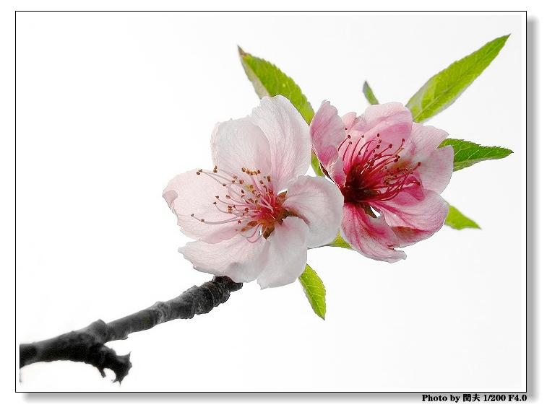
崔护《题都城南庄》
人面不知何处去，桃花依旧笑春风。
人面不知何处去，桃花依旧笑春风。
？
“不知人面去何处，
桃花依旧（在）春风（中）笑”。

Slide 42
文言文（词语、语序、省略）
钱起：《谷口书斋寄杨补阙》
泉壑带茅茨，云霞生薜帷。
竹怜新雨后，山爱夕阳时。
闲鹭栖常早，秋花落更迟。
家童扫萝径，昨与故人期。
茅茨：茅草屋
带：环绕
生：升起
怜：喜欢
期：约定
泉壑带（围绕着）茅茨，云霞生（于）薜（像）帷。
怜新雨后（之）竹，爱夕阳时（之）山。
闲鹭常早栖，秋花（相比其它地方）更迟落。
家童（正在）扫萝径，（因为我）昨与故人期。

Slide 43
我们不仅要努力把握它以少量字词包孕着的丰富的含义，而且要努力去寻求他的诗句之外包含的不尽的韵味。
——谢冕
读诗任务
含义——韵味

Slide 44
例一、阅读下面一首唐诗，完成后面问题。
送杜十四之江南 孟浩然
荆吴相接水为乡，君去春江正渺茫。
日暮征帆何处泊？天涯一望断人肠。
问：从思想内容分，这是什么诗？表达了作者怎样的情感？
方法归纳
答：“送”字提示了我们，这是一首送别诗。
诗中用“春江渺茫”“日暮” “何处泊”“断人肠”等词，表达了作者惜别哀伤之情。

Slide 45
请快速辨别以下诗歌的思想感情。
春夜喜雨 杜甫
好雨知时节，当春乃发生。
随风潜入夜，润物细无声。
野径云俱黑，江船火独明。
晓看红湿处，花重锦官城。
邯郸冬至夜思家 白居易
邯郸驿里逢冬至，抱膝灯前影伴身。
想得家中夜深坐，还应说着远行人。
征人怨 柳中庸
岁岁金河复玉关， 朝朝马策与刀环。
三春白雪归青冢， 万里黄河绕黑山。

Slide 46
总结方法
（一）看标题，抓题眼
标题往往对诗歌广泛丰富的内容有很明显的提示总括作用。
1、有些题目显示事件、情感；
2、有些题目交代写作目的和写作背景；
3、有些题目点明中心。
所以，有时抓住了题目，也就大体抓住了诗歌的基本内容。

Slide 47
例二、阅读下面这首唐诗，然后回答问题。
与史郎中钦听黄鹤楼上吹笛① 李白
一为迁客②去长沙，西望长安不见家。
黄鹤楼中吹玉笛，江城五月落梅花③。
注：①这是李白乾元元年(758年)流放夜郎经过武昌时游黄鹤楼所作。②迁客，指西汉的贾谊，因指责时政，受到权臣的谗毁。贬官到长沙。③古曲有《梅花落》。
(1)诗歌前两句抒发了诗人什么样的思想感情?(4分)
用典故，抒发了诗人被流放的凄凉之感和眷恋朝廷、思而不得的苦闷。

Slide 48
总结方法
（二）看注释，抓暗示信息
注释是诗歌鉴赏中最值得注意的内容，虽短短几字，却是出题人给你的暗示。有些介绍写作背景，那是在暗示你本诗的思想内容或感情基调；有些是介绍相关诗句，那是在暗示你本诗的用典或寓意；有时介绍作者，那是在暗示你本诗的写作风格或主旨；还有些是解释诗中的生僻字句，那是在降低你阅读的难度。

Slide 49
例三（09四川）阅读下面这首宋诗，然后回答问题。(6分)
秋夜将晓出篱门迎凉有感(其二) 陆游
三万里河东入海，五千仞岳上摩天。
遗民泪尽胡尘里，南望王师又一年。
这首诗丰富的感情蕴涵在景物与人物活动的描写之中。结合全诗，对此作简要分析。
这首诗前两句用夸张手法写祖国山河的雄阔壮丽，饱含热爱之情，并为进一步抒情做了铺垫；第三句“泪尽”二字将亡国之恨宣泄无遗；第四句一个“望”字写出遗民对南宋军队收复失地的企盼，一个“又”字则曲折第表达出对苟且偷安的南宋朝廷迟迟没有收复失地的失望与埋怨。

Slide 50
总结方法
（三）看作者，知人论世
知人论世，就是说，要理解文章的思想内容和作者的思想感情，就要了解作者的生平和所处的时代背景。其实，许多诗所表达的主旨和思想感情都与作者的生平遭遇和所处的时代有关。我们要关注著名诗人的相关遭遇、境况，所处朝代国势、朝政……
如介绍诗歌是作者被贬某地时所作，则要考虑是否有怀才不遇、报国思用等情感；如介绍作者常年旅居外地，则要考虑羁旅愁思、思乡怀人之情；如介绍作者是南宋诗人（或朝代已灭亡），则要考虑收复失地之心……

Slide 51
实战演练： 阅读下面的诗歌，回答问题。
溪桥晚兴 郑协①
寂寞亭基野渡边，春流平岸草芊芊②。
一川晚照人闲立，满袖杨花听杜鹃。
[注]①郑协：南宋遗民。②芊芊：草木茂盛。
问题： 有人说诗中的“闲”字表现了诗人闲适恬淡的心境，你同意这种说法吗？请结合诗歌简要分析。（4分）
答案提示：不同意。（1分）
诗人通过亭基寂寞，野渡无人，落日晚照，杜鹃啼血这些悲凉的景物，（1分）再加上诗人特殊的身份——南宋遗民， （1分）表达故国之思、亡国之痛带来的凄凉、孤独、怅惘之情。（1分）

Slide 52
【例四】阅读下面诗词，回答问题。
菩萨蛮 李白
平林漠漠烟如织，寒山一带伤心碧。
暝色入高楼，有人楼上愁。
玉阶空伫立，宿鸟归飞急。
何处是归程？长亭更短亭。
试分析抒情主人公的情感。
表达了抒情主人公（思妇）盼望远方行人、久候而不归的孤寂、惆怅的感情。
用“空”字增添了全词的“愁”味，使主题更加鲜明。"宿鸟归飞急"意在反衬行人滞留他乡，未免恋恋不返。 “更”字加强了连续不断的以至无穷无尽的愁思印象。

Slide 53
总结方法
（四）看字词，把握“情感关键字”。
诗歌中有一些能够帮助我们把握作品思想内容的字眼，我们都称为“情感关键字”。阅读时准确抓住情感关键字，无疑对正确理解分析诗歌的思想内容有重要的作用。
如《虞美人》：问君能有几多愁？……
又如《钱塘湖春行》：最爱湖东行不足，……

Slide 54
请找找下列两首诗的“情感关键词”。
枫桥夜泊 张继
月落乌啼霜满天，江枫渔火对愁眠。
姑苏城外寒山寺，夜半钟声到客船。
相见欢 李煜
无言独上西楼,月如钩,寂寞梧桐,深院锁清秋. 剪不断,理还乱,是离愁,别是一般滋味在心头.

Slide 55
【例五】阅读下面一首唐诗，回答问题。
宣城①见杜鹃花 李白
蜀国曾闻子规②鸟，宣城还见杜鹃花。
一叫一回肠一断，三春三月忆三巴③。
注： ① 【宣城】今安徽宣城县。 ② 【子规】一名杜鹃，相传为古蜀帝杜宇所化，暮春而鸣，相传子规鸟的叫声如蜀地方言 :不如归去。此时杜鹃花亦盛开。 ③ 【三巴】东汉末年置巴郡、巴东、巴西，合称三巴。泛指蜀地。
“子规鸟”在诗中起什么作用？表达了怎样的思想情感？
答：子规鸟是作者家乡“蜀国”的景物，由于作者在宣城看到杜鹃花，自然就联想到家乡的子规鸟，因此，子规鸟所起的作用是引发作者的思乡之情。

Slide 56
总结方法
（五）看意象，把握特定含意
在诗歌中，总有一些特定的意象代表特定的含义，也往往寄托着特定的情感。
例如，闻王昌龄左迁龙标遥有此寄 李白
杨花落尽子规啼， 闻道龙标过五溪。
我寄愁心与明月， 随风直到夜郎西！

Slide 57

意象与情感
思乡 、思亲；人生的园满、缺憾；幽静、美好
月亮
离别、留恋、伤感、春天的美好；
杨柳
菊花
高洁、隐逸
梧桐
凄凉悲伤
浮云
漂泊

Slide 58
意象与情感
杜鹃
凄凉、哀伤
鹧鸪
旅途艰险、离愁别绪
寒蝉
悲凉
思乡怀亲之情、 羁旅伤感 、指代书信
鸿雁

Slide 59
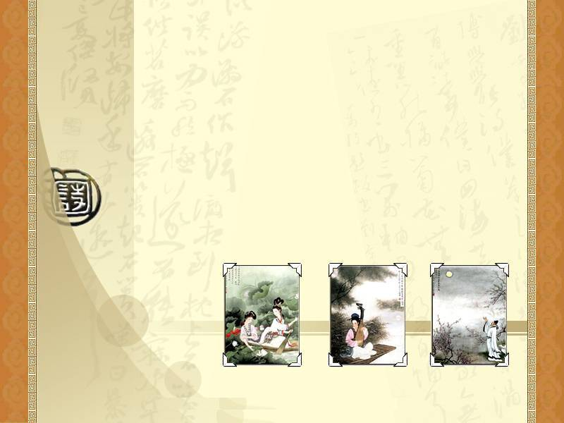
谈谈这首诗所表达的情感。
天净沙·秋思
马致远
枯藤老树昏鸦
小桥流水人家
古道西风瘦马
夕阳西下
断肠人在天涯。
作者通过九个组合的意象营造了一种萧瑟苍凉的意境，并借此写出了浪迹天涯的游子思念故乡悲苦的情怀(或:有家归不得、孤寂悲苦的天涯游子)。

Slide 60
例六 阅读下面这首宋诗，然后回答问题。(8分）
梦中作① 欧阳修
夜凉吹笛千山月，路暗迷人百种花。
棋罢不知人换世②，酒阑③无奈客思家。
【注】①本诗约作于皇祐元年(1049)，当时作者因支持范仲淹新政而被贬谪到颍州。②传说晋时有一人进山砍柴，见两童子在下棋，于是置斧旁观，等一盘棋结柬，斧已拦掉．回家后发现早已换了人间。③酒阑：酒尽．
(1)这首诗表现了作者什么样的心情?请结合诗简要分析。
①表现了诗人因仕途失意而对前途忧虑和无可奈何的心情；②希望脱离官场返回家乡的心情。（2分）结合注释因为诗人仕途失意，所以“路暗花迷”表现了作者对前途的迷茫，（1分）用典故和 “无奈”“思家”等词语则表现了无可奈何之情和渴望回家之情。（1分）

Slide 61
总结方法
（六）看典故，取用原来意义 古诗很讲究用典，典故是指诗文中引用的古代故事和有来历出处的词语。用典既可使诗歌语言精练，又可增加内容的丰富性，增加表达的生动性和含蓄性，可收到言简意丰、耐人寻味的效果，增强作品的表现力和感染力。典故有正用和反用两种，正用就是取典故的原来意义入诗文；反用则在诗文中反用原典的意义。

Slide 62
实战演练：阅读下面这首诗回答问题
塞上听吹笛 高适
雪净胡天牧马还，月明羌笛戍楼间。
借问梅花何处落，风吹一夜满关山。
1、本诗在表现手法方面最突出的特色是什么？请简要回答。
2、点评“风吹一夜满关山”在词语锤炼方面的妙处。
参考答案：
1、最突出的特色是虚实结合，前两句“雪净胡天牧马还，月明羌笛戍楼间”写得是实景，胡天北地，冰雪消融，战士们赶着马群归来，天空中洒下明月的清辉。《梅花落》本是一种曲调，作者拆开用，又构成了虚景，仿佛飘落的不是笛声而是梅花的花片，这样，虚实交错，构成了美妙阔远的意境。
2、“风吹一夜满关山”的妙处A、化声为形，风吹的就不是音乐声，而是四处飘散的梅花一夜之中和香和色洒满关山，与雪净月明的实景相映成趣B、用了通感的方法，战士由听曲而想到形状，想到了故乡的梅花，向读者透露了战士的思乡之情。

Slide 63
例七、阅读下面的一首唐诗，回答问题。
塞下曲（李白）
五月天山雪，无花只有寒。
笛中闻折柳，春色未曾看。
晓战随金鼓，宵眠抱玉鞍。
愿将腰下剑，直为斩楼兰。
（1）“晓战随金鼓，宵眠抱玉鞍”写的是什么内容？表达中心思想有什么作用？
写的是紧张而艰苦的军旅生活，对于揭示盛唐时期为国戍边的将士们建功立业的豪迈情怀起了很好的衬托作用。虽然军旅生活紧张而艰苦，但是将士们乐观、豪迈的精神不减，爱国热情、报国丰志不减，从而有力地反衬了将士们的精神风貌。

Slide 64
愿将腰下剑，直为斩楼兰。
[思路点拔]
尾联的抒情，直截了当，毫无拖泥带水之感，充分展现了将士们为国杀敌、建功立业的慷慨豪迈的情怀，展现了盛唐时期的积极向上、昂扬奋发的时代风貌。当然，是完全建立在前三联的对军队艰苦生活的刻画基础上的。没有前三联的烘托，就没有尾联这种昂扬、乐观、豪迈情感的直接抒发。

Slide 65
总结方法
（七）看尾句 ，卒章显志
诗歌的结尾方式是多种多样的，或以景结句、或以情结句、或以理结句、或以问结句。不论以什么形式结尾，诗人都喜欢在结尾这个地方用点心机，因为结尾在全诗中具有相当重要的作用。
如：马致远的《天净沙 秋思》结尾“夕阳西下，断肠人在天涯” 。
又如：文天祥的《过零丁洋》，“人生自古谁无死，留取丹心照汗青。”

Slide 66
课堂小结
快速把握诗歌思想感情的方法：
（一）看标题，抓题眼；
（二）看注释，抓暗示信息；
（三）看作者，知人论世；
（四）看字词，把握“情感关键字”；
（五）看意象，把握特定含意；
（六）看典故，取用原来意义；
（七）看尾句 ，卒章显志。

Slide 67

鉴赏诗词莫要慌
答题指津顺口记
平心静气细思量
先从标题来入手
再借注解来相帮
古诗词鉴赏
诗中意象要注意
暗示形象和思想
题干务必要精读
一字一句不能放
扣住词句来作答
自己不要乱主张

Slide 68
实战演练

Slide 69

练习
1 湖州歌
(南宋)汪元量
北望燕云不尽头，大江东去水悠悠。夕阳一片寒鸦外，目断东西四百州。
[注释]此诗是元灭南宋时，作者被元军押解北上途中所作。

Slide 70
湖州歌
(南宋)汪元量
北望燕云不尽头，大江东去水悠悠。夕阳一片寒鸦外，目断东西四百州。
[注释]此诗是元灭南宋时，作者被元军押解北上途中所作。
（1）从题目来看：本诗表明写的内容是有关湖州的诗歌。
（2）从作者来看：作者是南宋的汪元量，并不出名。但我们知道他是南宋的诗人，就可以推测他的思想很可能是表达对国家命运衰微的的伤感-——因为一个时代有一个时代的主题，南宋的时代主题就是诗人们面对国家命运残破的伤感。
（3）从注释来看：交代了诗歌的创作背景。我们可以以此推断出诗歌的大致内容和思想。既然是在国家灭亡，而自己被押解北去的路途中所作，那么情感应该是表达自己面对国家灭亡的极度悲痛的心情。
（4）从诗句的情感语来看：在这首诗中，有两个情感字眼：寒，断。“寒”字渲染了一种寒冷凄清的气氛，传达了作者心情之冷清；“断”字则表明作者在国家灭亡后，面对已经落入元人手中的南宋故土“四百州”时，那种悲痛欲绝，肝肠寸断的悲痛之情。
（5）从诗句的意象语来看：这首诗歌塑造了这些意象：燕云，江水，夕阳，寒鸦，四百州。我们要仔细逐个分析每一个意象的内涵。
首先 ，“望不到尽头的燕云”，表明作者知道自己要被押解到元朝的大都燕京去，他感到自己的命运就象那天边的云一样望不到尽头，无法把握。
其次，“悠悠东去的江水”则表明作者感叹南宋国家已经灭亡，国运无可挽回就象东去的江水一样无法阻挡，而江水“悠悠东去”又象征作者面对国家衰亡内心的无比伤痛之情。
再次，“夕阳”，“寒鸦”都是没落之景，南宋的命运就象这将要坠落的“夕阳”和将要归圈的寒鸦一样此时此刻的作者，面对如此衰败之景，怎么不更增悲情！
最后，“四百州”是南宋的故国之疆土，而现在南宋已经灭亡，面对这广阔的故国的疆土，作为一个深深的爱着他的国家的诗人，怎不肝肠寸断！

Slide 71

2：谢枋得①《武夷山中》
十年②无梦得还家，独立青峰野水涯。
天地寂寥山雨歇，几生修得到梅花？
〔注〕①谢枋得：宋末信州（今属江西）人，曾力抗元军，兵败后隐居福建。后被胁迫至燕京，绝食而死。②十年：宋德元年（1275），诗人抗元失败，弃家入山。次年妻儿被俘，家破人亡，至作此诗时将近十年。

Slide 72
提问⑴：这首诗体现了诗人什么样的思想感情？
这道试题有两个注释，第一个，交代了作者的生活时代、主要事迹。其关键的信息点是“隐居”“绝食而死”，因为它们暗示作者谢枋得具有抗节隐居、忠贞不屈的节操。结合诗句“几生修得到梅花”，可以看出，作者是以梅花品格自比，他追求坚贞孤傲的人格操守。于是，（1）小题便可迎刃而解：表达了国破家亡的悲痛之情，（并借梅花的意象）表现了诗人孤傲不群、坚贞不屈的情怀。

Slide 73
找准路径，关联分析。
日暮 ① 杜甫
牛羊下来久, 各已闭柴门。
风月自清夜, 江山非故园。
石泉流暗壁, 草露滴秋根。
头白灯明里, 何须花烬②繁。
注：①大历二年(767)秋,杜甫在流寓夔（kuí）州瀼(ràng)西东屯期间,写下了这首诗。②“花烬”：民俗中有“预报喜兆”之意。
全诗中，杜甫表达了自己怎样的复杂情感？
表达了作者怀念故园的思乡之情以及人至迟暮，济世渺茫的悲凉之感。（故园、头白、注释“流寓”）

Slide 74
试一试：课文命题
蜀相
杜甫
丞相祠堂何处寻，锦官城外柏森森。
映阶碧草自春色，隔叶黄鹂空好音。
三顾频烦天下计，两朝开济老臣心。
出师未捷身先死，长使英雄泪满襟！
⑴开头两句对郁郁葱葱的翠柏的描写起什么作用？
⑵颔联中哪两个字用得最好，试分析。
⑶颈联写诸葛亮的业绩，尾联写诸葛亮的遗恨，这两联写出了作者怀吊诸葛亮时产生的怎样的感触和情绪？
（4）“映阶碧草自春色，隔叶黄鹂空好音”一句中的“自”和“空”能不能换成“尽”和“皆”，为什么？
（5）简要分析“长使英雄泪满襟”中“长”的表达效果。
（6） “丞相祠堂何处寻”中的“寻”字用得好，请简要说明理由。
（7）以下对本诗赏析有误的一项是（ ）
A、颔联写祠堂的荒凉空寂，看似写吊古情怀，实际也是诗人在抒发自己内心的感慨。
B、颈联写诸葛亮的一生功业，赞颂其雄才大略和忠心报国，具有非凡的概括力。
C、尾联的“英雄”指包括诗人自己在内的具有报国雄心、追怀诸葛亮的有志之士。
D、全诗叙事、写景、抒情相结合，笔墨淋漓，感情深挚，充分体现了杜诗奔放飘逸的风格。

Slide 75
参考答案：
⑴开头两句对郁郁葱葱的翠柏的描写起什么作用？
⑴作用有二：一是借“柏森森”写出武侯祠的历史悠久和寂寞荒凉；二是衬托诸葛亮的形象，表达了诗人对诸葛亮的崇敬之情．
⑵颔联中哪两个字用得最好，试分析。
⑵“自”和“空”最好。这两个字巧妙地衬托了祠堂的荒凉冷落，碧草映阶，足见草深，茂盛的草独自欣赏春色，表明祠堂缺人管理和修葺，游人也很少来这里。黄鹂隔叶，足见树茂；黄鹂空作好音，无人欣赏。一“空”一“自”足以表明后人已把武侯呕心沥血缔造的一切遗忘，同时还含有碧草与黄鹂并不理解人事的变迁和朝代的更替这层意思。这两个字使颔联含意更加丰富。
⑶颈联写诸葛亮的业绩，尾联写诸葛亮的遗恨，这两联写出了作者怀吊诸葛亮时产生的怎样的感触和情绪？
⑶一方面是仰慕诸葛亮非凡的才干和功业，有自叹不如的感慨。另一方面则想到英雄尚且有事业未竟者，何况自己呢？以此聊以解嘲，聊以自慰。

Slide 76
（4）“映阶碧草自春色，隔叶黄鹂空好音”一句中的“自”和“空”能不能换成“尽”和“皆”，为什么？
（4）不能。用“尽”和“皆”写出的是春意盎然、赏心悦目的景色，显露的是欣喜愉悦的情感，不符合诗歌意境。（2分）“自”和“空”表现了诗人见满院萋萋碧草，闻叶间数声黄鹂，感叹昔人不再，倍感寂寞和悲凉的情感。（2分）
（5）简要分析“长使英雄泪满襟”中“长”的表达效果。
（5）一方面表现了诸葛亮的精神对后人影响深远；（2分）一方面表现了诗人怀古伤今，深沉的叹惋和感伤。
（6）“丞相祠堂何处寻”中的“寻”字用得好，请简要说明理由。
“寻”字表明杜甫此行不是漫不经心的信步由之，而是专程拜访。“寻”为下面的诗句张本叙事，引出下面对蜀相祠堂的描写。表现出杜甫对诸葛亮强烈的敬仰之情和对自己报国之志的感慨 。
（7）以下对本诗赏析有误的一项是（ D ）
A、颔联写祠堂的荒凉空寂，看似写吊古情怀，实际也是诗人在抒发自己内心的感慨。
B、颈联写诸葛亮的一生功业，赞颂其雄才大略和忠心报国，具有非凡的概括力。
C、尾联的“英雄”指包括诗人自己在内的具有报国雄心、追怀诸葛亮的有志之士。
D、全诗叙事、写景、抒情相结合，笔墨淋漓，感情深挚，充分体现了杜诗奔放飘逸的风格

Slide 77
试一试：课文命题
拟行路难（其四） 鲍照
泻水置平地，各自东西南北流。
人生亦有命，安能行叹复坐愁？
酌酒以自宽，举杯断绝歌路难。
心非木石岂无感？吞声踯躅不敢言！
阅读《拟行路难(其四)》全诗，完成下列题。
1、“泻水”四句作者言不当愁，接着写借酒浇愁。结合前几句和作者身世经历，采用“知人论世”的方法谈谈是什么样的愁？
2、作者前面说“人生亦有命”，似乎他已心平气和地接受了“人生亦有命”的现实，事实是否如此？从哪里可以看出来？
3、下列对诗句的理解不正确的一项是()
A．《拟行路难(其四)》是鲍照的寄寓悲愤之作。
B．诗人用泻水流淌这一现象作为比兴，引出对社会人生的无限感慨。
C．通过“酌酒”“吞声”“踯躅”“不敢”等词，足见作者所忧的是些情感琐事。
D．“心非木石岂无感？吞声踯躅不敢言。”这是本诗的名句，写出了底层人士及千千万万不得志者的内心痛苦。
4、对《拟行路难(其四)》解说不正确的是()
A．鲍照，字明远，东海人，有作品集《鲍参军集》十卷传世。
B．《拟行路难(其四)》是古乐府诗，鲍照对七言诗的发展起了很重要的作用。
C．“泻水置平地，各自东西南北流。”这是个有名的比喻，水的流向各不相同，带有偶然性，但四面流散却是必然的。
D．鲍照的《拟行路难(其四)》，属五言体乐府诗。

Slide 78
1、 “泻水”四句作者言不当愁，接着写借酒浇愁。结合前几句和作者身世经历，采用“知人论世”的方法谈谈是什么样的愁？
答案：“泻水”四句言不当愁，接下去写借酒消愁，但满怀的悲愁岂是区区几杯酒能驱散的？“吞声踯躅不敢言”，是说将已经爆发出来的巨大的悲慨吞咽下去。“不敢言”三字蕴藏着无穷的含义，表明诗人所悲、所感、所激愤不平的并非一般小事，而是有着重要的社会政治内容；愈是不敢言说，愈见出感愤的深切。
2、作者前面说“人生亦有命”，似乎他已心平气和地接受了“人生亦有命”的现实，事实是否如此？从哪里可以看出来？
答案：地，岂是平的？泻水于地，难道不是依照各自高低不同的地势而流向各方吗？一个人的遭际如何，犹如泻水置地，不是也由出身的贵贱、家庭社会地位的高低决定的吗？乍读之下，似乎诗人心平气和地接受了“人生亦有命”的现实，其实，他是用反嘲的笔法来抨击不合理的门阀制度。从第二个反问句“心非木石岂无感”可以看出作者的真正意思：哪里是什么人生有命，人的出身贵贱、地位高低，完全是由不合理的社会现实造成的。

Slide 79
3、下列对诗句的理解不正确的一项是()
A．《拟行路难(其四)》是鲍照的寄寓悲愤之作。
B．诗人用泻水流淌这一现象作为比兴，引出对社会人生的无限感慨。
C．通过“酌酒”“吞声”“踯躅”“不敢”等词，足见作者所忧的是些情感琐事。
D．“心非木石岂无感？吞声踯躅不敢言。”这是本诗的名句，写出了底层人士及千千万万不得志者的内心痛苦。
答案：C
4、对《拟行路难(其四)》解说不正确的是()
A．鲍照，字明远，东海人，有作品集《鲍参军集》十卷传世。
B．《拟行路难(其四)》是古乐府诗，鲍照对七言诗的发展起了很重要的作用。
C．“泻水置平地，各自东西南北流。”这是个有名的比喻，水的流向各不相同，带有偶然性，但四面流散却是必然的。
D．鲍照的《拟行路难(其四)》，属五言体乐府诗。
答案：D
5、对照阅读鲍照《拟行路难（其四）》与李白《行路难（其一）》，说说他们对“行路难”的态度有什么异同？
从思想内容看，都是写怀才不遇的悲愤不平的感情。但由于时代和诗人精神气质方面的原因，李诗表现了一种积极的追求、乐观的自信和顽强地坚持理想的品格。因而，和鲍作相比，李诗的思想境界就显得更高。

Slide 80

三、小结
主要学习了读懂一首诗歌的基本方法，包括：看题目、作者、注释、诗句中的情感语、诗句中的意象语。其中注释是不容忽视的一项内容。养成读诗必看注释并认真思考的习惯，必然获益匪浅。

Slide 81
积累
1、 揭露统治者的昏庸腐朽
如：杜牧《过华清宫》；
2、揭露统治者穷兵黩武
如：杜甫《兵车行》
3、山河沦丧离乱的痛苦
如：汪元量《湖州歌》
4、同情人民的疾苦
如：白居易《卖炭翁》；
5、对国家民族前途命运的担忧
如：杜甫《登楼》
6、借古讽今的情怀
如：辛弃疾《京口北固亭怀古》；
（一）忧国伤时

Slide 82
（二）建功报国
1、 建功立业的渴望
如：曹操《龟虽寿》；
2、保家卫国的决心
如：王昌龄《从军行》；
3、报国无门的悲伤
如：辛弃疾《京口北固亭怀古》
4、年华消逝，壮志难酬的悲叹
如：苏轼《念奴娇•赤壁怀古》

Slide 83
（三）思乡怀人
1、羁旅(长期寄居他乡)愁思
如： 温庭筠《商山早行》； 马致远《天净沙》
2、思亲念友
如：王维《九月九日忆山东兄弟》
苏轼《江城子•十年生死两茫茫》；
3、边关思乡
如：范仲淹《渔家傲•塞下秋来风景异》；
4、闺中怀人 （闺怨）
如：王昌龄《闺怨》 温庭筠《菩萨蛮》

Slide 84
（四）长亭送别
1、依依不舍的留恋
如：柳永《雨霖铃》
2、情深意长的勉励
如：王勃《送杜少府之任蜀川》；
3、坦陈心志的告白
如：王昌龄《芙蓉楼送辛渐》。

Slide 85
1、寄情山水、田园的悠闲
如：王维《山居秋暝》
2、青春易逝的伤感
如：李清照《如梦令•昨夜雨疏风骤》;
3、仕途失意的苦闷
如：白居易《琵琶行》
4、告慰平生的喜悦
如：杜甫《闻官军收河南河北》
5、昔胜今衰的感慨
如：姜夔《扬州慢》、刘禹锡《乌衣巷》；
（五）人生杂感

Slide 86
【特别提醒】
要真正读懂诗歌，方法不是根本，多读多悟才是关键。
读懂是一项综合性的智力活动，要先学会分步阅读，再上升到综合阅读。
这段时间做诗歌鉴赏题，不要忙于答题，要有意识地把读懂诗歌放在首位。

Slide 87
